Slide 1
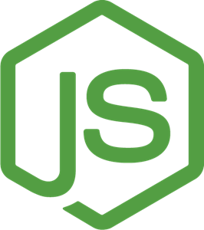
Environment & Development Tools
JavaScript Runtime
On Server Side

Slide 2
Tổng quan
Visual Studio Code
Git & Github
NodeJS, NPM & TypeScript
Nodemon, ts-node, bower, …

Slide 3
Visual Studio Code
https://code.visualstudio.com/
Extensions:
Angular 7 Snippets
Beautify
Gitlens
EditorConfig for VS Code
Debugger for Chrome
TSLint
Notes:
10 năm để master và trở thành full-stack developer.

Slide 4
Git & Github
Free private & public: https://github.com/
Các lệnh cơ bản:
Git clone
Git status
Git commit
Git pull
Git push
Git checkout
Notes:
10 năm để master và trở thành full-stack developer.

Slide 5
References
https://github.com/vunb/backend-nodejs
https://github.com/vunb/fullstack-nodejs

